Slide 1

Скоро праздник.
Какой?
Новый год

Slide 2
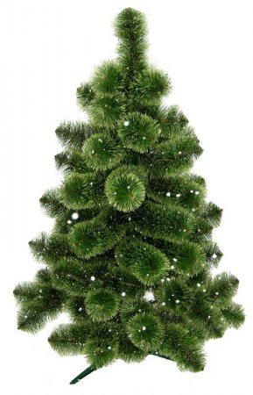
На Новый год все украшают ёлку.

Slide 3
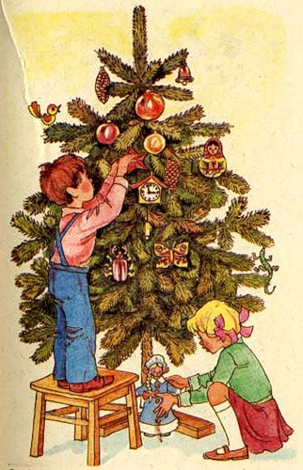
Чем дети украшают ёлку?
Кто украшает ёлку?
Дети украшают ёлку.
Ёлку украшают ёлочными игрушками.

Slide 4
Мы сегодня будем делать аппликацию «Новогодняя ёлка»

Slide 5
Ёлка зеленая.
Игрушки на ёлке разноцветные.
Что мы будем делать?
Какого цвета ёлка?
Что мы будем делать потом?
Чем мы будем украшать ёлку?
Какие мы будем делать ёлочные игрушки?
Какого цвета ёлочные игрушки?
Ёлка
Зеленая
Украшать ёлку
Ёлочные игрушки
Шары
Звезда
Красные
Синие
Желтые
Разноцветные

Slide 6
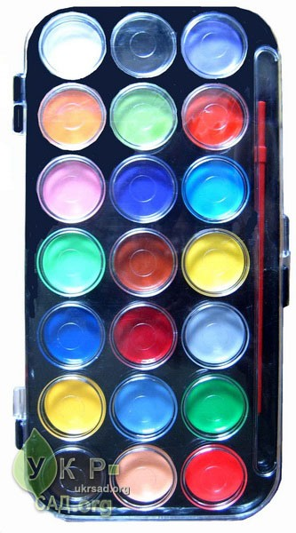
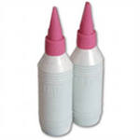
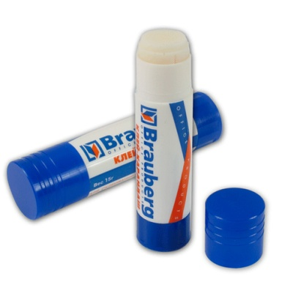
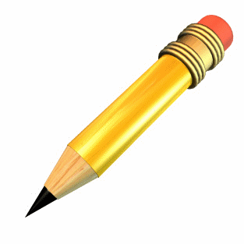
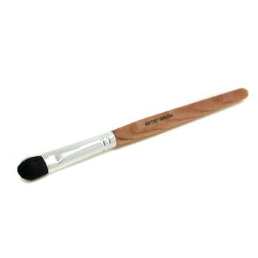

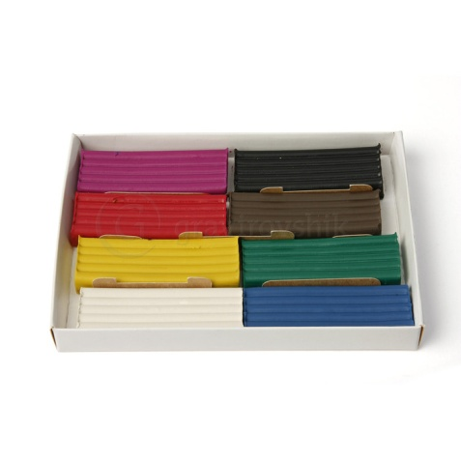
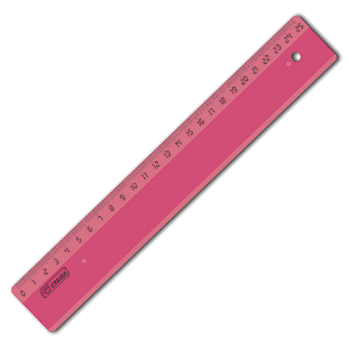
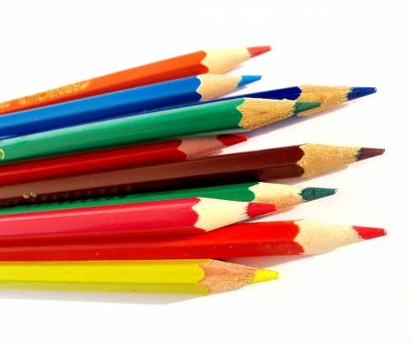
Что нам понадобится для работы?
Шаблоны

Slide 7
Эту аппликацию сделала я.

Slide 8
Начинаем работу вместе.
Сначала делаем ёлку.
Возьмите зеленую бумагу.
Возьмите самый большой шаблон.
Обведите большой шаблон.
Вырежьте большой треугольник из зеленой бумаги.
Возьмите средний шаблон.
Обведите средний шаблон. Вырежьте средний треугольник.
Возьмите самый маленький шаблон.
Обведите самый маленький шаблон.
Вырежьте самый маленький треугольник.

Slide 9
Приклеиваем ёлку.
Сначала внизу приклеим большой треугольник.
Потом на него приклеим средний треугольник.
Затем наверху приклеим маленький треугольник.
Получилась ёлка.

Slide 10
Делаем ёлочные игрушки.
Возьмите разную цветную бумагу (красную, желтую, синюю).
Возьмите шаблон игрушки (круг).
Обведите шаблон.
Вырежьте шаблон.
Сделайте много цветных игрушек (красных, желтых, зеленых).
Потом возьмите красную бумагу.
Возьмите шаблон «звезда».
Обведите шаблон.
Вырежьте шаблон.
Мы сделали украшения для ёлки.

Slide 11

Физкультминутка

Slide 12
Украшаем ёлку.
Приклейте игрушки на ёлку.
Красивая ёлка!

Slide 13
Что мы делали сегодня?
Ёлка зеленая
Новогодняя ёлка
Елочные игрушки
Шары
Звезда
Какая ёлка?
Чем мы украшали ёлку?
Какие ёлочные игрушки мы делали?

Slide 14
Истринская школа-интернат
Презентация подготовлена:
И.А. Борисенко

